Slide 1
Matsatsingen
FU 17. mars 2015

Slide 2
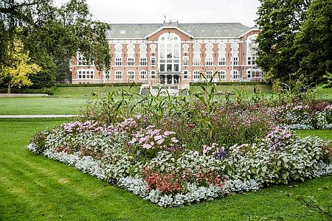
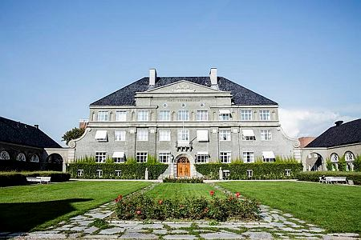
Matsatsingen
”Mat for en bærekraftig framtid”
Tverrfaglig satsing 2012-2016
Inkluderer hele matområdet på NMBU
Totalbudsjett på nesten 38 millioner
Notes:
Økonomisk ramme: 38 mill over 5 år
Styringsgruppa har eksterne medlemmer, representanter fra instiutttene på Ås og Adamstua
På NMBU jobbes det mye med mat – Matsatsingen er et felles løft innen matområdet
MATSATSINGEN SKAL LØFTE NMBU

Slide 3
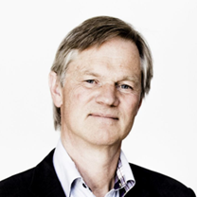
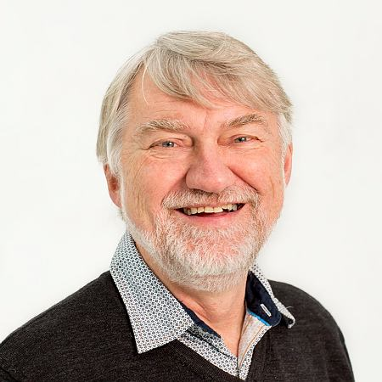
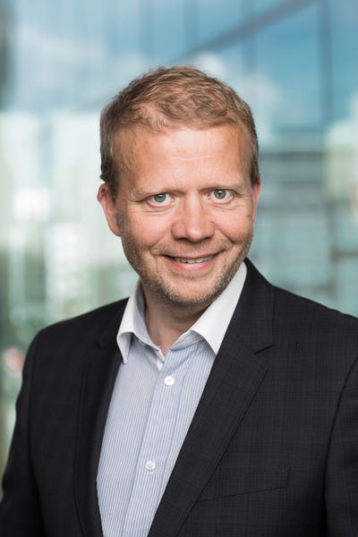
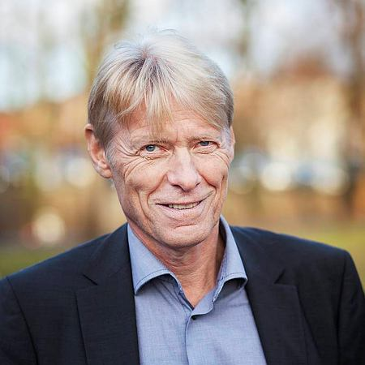
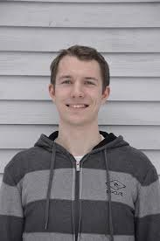
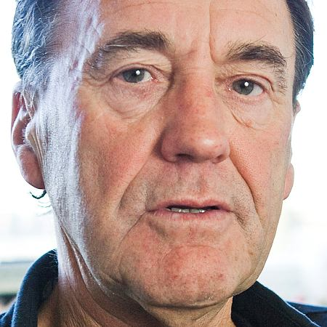
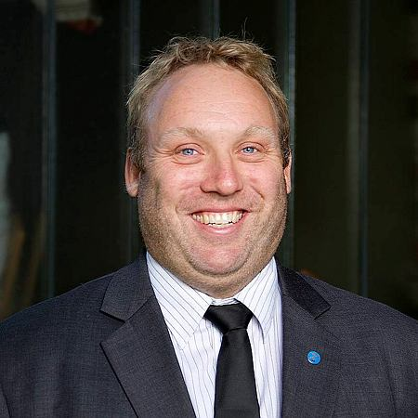
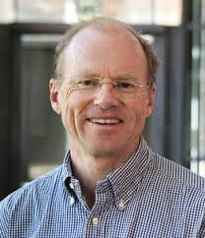
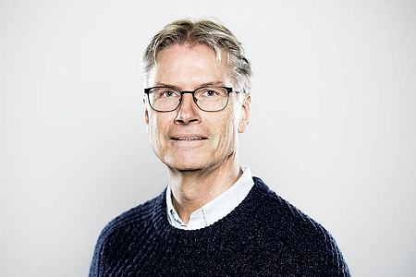
Styringsgruppen til Matsatsingen

Slide 4
Bakgrunn for Matsatsingen
Universitetet skal beholde sin posisjon som den fremste nasjonale forsknings- og utdanningsaktøren på mat, for bl.a. å bidra til innovasjon nasjonalt og internasjonalt
Notes:
For å beholde denne posisjonen kreves det kontinuerlig aktivitet!

Slide 5
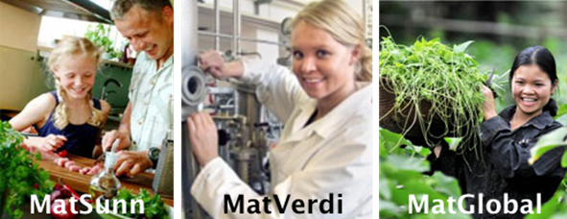
Visjon
NMBU skal være så gode på kunnskap
om mat at vi foretrekkes av studenter, forskere, næringsliv og media

Slide 6
Stipendiater ansatt på prosjekter finansiert gjennom Matsatsingen
Navn | Prosjekt | Institutt
Gisken Trøan | Jod i melk | IHA
David Galmeus | Fett og fettinnhold i fôr og melk | IHA
Ozgun Onarman Umu | Colon microorganisms’ contribution to fibre inducible satiety | IKBM
Rita Nilsen | Ost som kilde til sunn ernæring | IKBM
Helene Lie | Improving smallholders’ livelihood through value chain development | Noragric
Tomasz Woznicki | Food for a Sustainable Future | IPV
Kristine Lien Skog | Jordvern og arealplanlegging | ILP
Notes:
I tillegg er det tildelt tre nye stillinger i 2014, tre nye stipendiater.

Slide 7
Postdoktorer finansiert gjennom Matsatsingen
Navn | Prosjekt | Institutt
Marije Oostindjer | Interdisiplinary Food Ecology at NMBU | IKBM
Daniel Atsbeha | Consumer Preferences and the Norwegian Food Market | HH
Anders Kielland | Regulering av oksidativt stress i tarm | IKBM

Slide 8
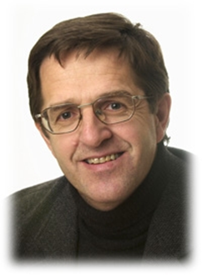
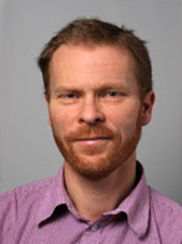
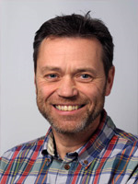
Ansettelser
Ivar Pettersen er ansatt som
førsteamanuensis II (20 %) på HH
Harald Carlsen er ansatt som professor
innen ernæring på IKBM
Jan Øivind Moskaug starter som professor II
på IKBM innen biokjemi og ernæring
Notes:
Ivar Pettersen underviser i emnet matvaremarkeder og politikk. Seniorrådgiver/forsker i NILF, Norsk institutt for landbruksøkonomisk forsking.
Harald Carlsen begynte 1. februar 2014 og kommer i fra UiO.
Jan Øivind Moskaug – professor innen biokjemi og ernæring UiO.
Skal opprette et kurs i molekylær ernæring

Slide 9
Hovedområder for Matsatsingen
FORSKNING
SYNLIGGJØRING
UTDANNING

Slide 10
Synliggjøring
Nyhetssaker
Blogg
Facebook
Nyhetsbrev
Notes:
På nettsiden til NMBU http://www.nmbu.no/forskning/tema/mat
Eksterne oppslag
Kronikker
NMBU-matblogg http://blogg.nmbu.no/mat/
Publiseres også på Forskning.no
430 likes https://nb-no.facebook.com/pages/NMBU-Matsatsingen/241458659366892

Slide 11
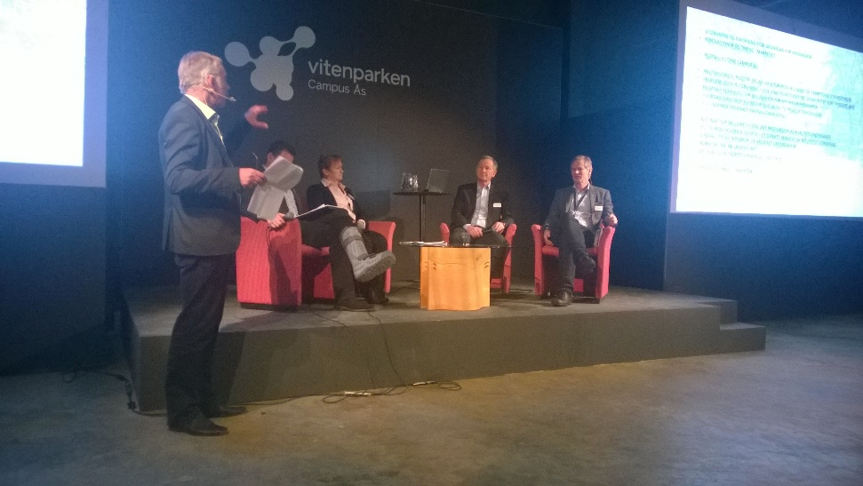
Seminarer 2015
Frokostseminarer
  Bakterier og antibiotikaresistens, 6. mars
  Utdanning innen matområdet, planlegges i april/mai
  Jordvern (høst 2015)
Campus Ås
  Innovative løsninger for framtidas mat, 27. januar

Slide 12
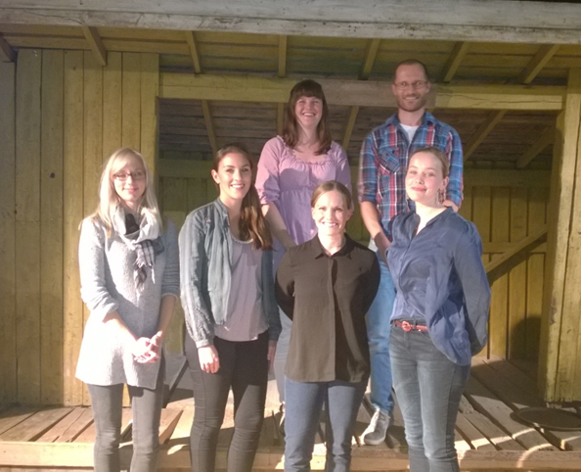
FORSKNING
Forskningsforum
  Utlysning JPI-FACCE (Joint Programming Initiative on Agriculture, Food Security and Climate Change)
  BIONÆR
  Prioriterer forskningsforum knyttet opp mot utlysninger eller aktuelle tema – forslag ønsker?
Såkornmidler – interne forskningsmidler
Initiativ for stipendiater innen matområdet

Slide 13
Nettverksarbeid i 2015
NTP-food for life
Europeiske teknologiplattformer
  Farm Animal Breeding and Reproduction Technology Platform – FABRE TP
  European Aquaculture Technology and Innovation Platform (EATiP
KIC
  I 2016 planlegges en utlysning for en KIC (europeisk nettverk) innen mat
  Sverige og Danmark har jobbet med dette siden 2010
Notes:
Søknader innsendt fra NTP’en 2014:
Reduksjon av salt og fett. Sunn matpakke v/Animalia
Automatisering v/SINTEF
Virus v/ Bama
Det jobbes med dette i Europa og Sverige og Danmark har jobbet med dette siden 2010. Norge har ikke vært med, men Nofima og NMBU jobber med saken. Vi blir invitert på møter og har deltatt på workshop om innovasjon. Fortsatt my som må avklares angående KIC’en.

Slide 14
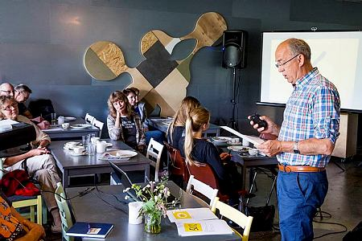
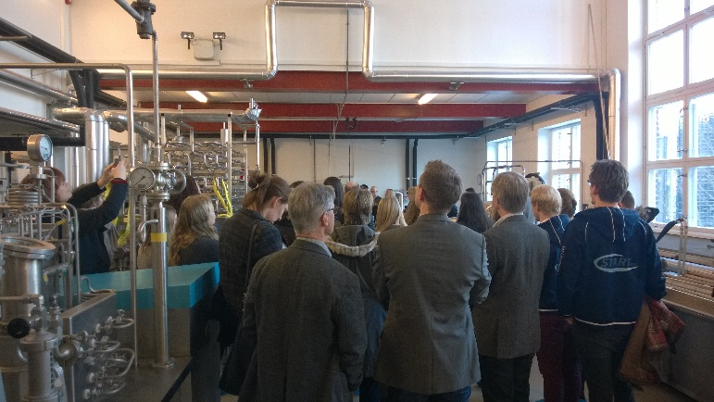
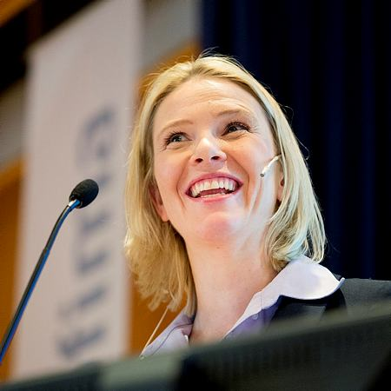
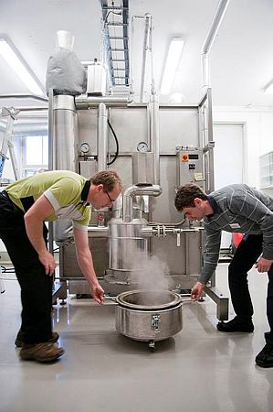
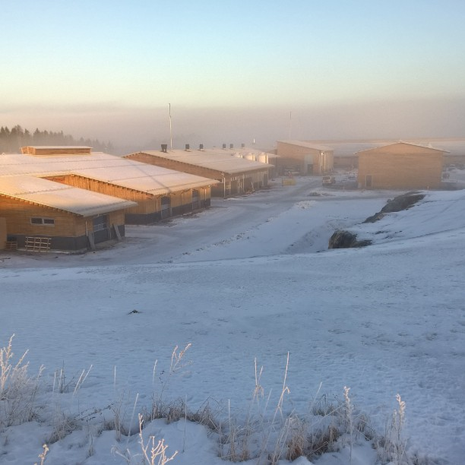
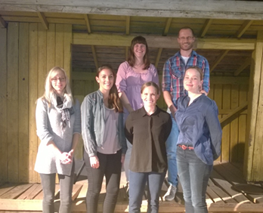
Takk for meg!

